Slide 1
Evenito 3.0
Manuel d’utilisation Baloise

Slide 2
Table des matières Thèmes abordés
Préparation et bases
Centre d’événements
Contacts
Lieu
Programme
Inscription
Site Internet
Messages
Check-in
Support
Important
Evenito est un outil d'invitation et NON un outil de newsletter.
L’outil est à utiliser uniquement pour des mails de newsletter dans le cadre d’événements.
Pour les autres newsletters, merci de t’adresser au responsable marketing de la direction de la distribution.

Slide 3
Table des matières Détail
Préparation et bases
Que peut faire l’outil?
Mise en page du site Internet et des messages
Préparation
Créer un événement – à partir d’un modèle
Créer un événement – à partir d’un événement existant
Créer un déroulement d’un évènement
Éléments récurrents
Centre d’événements
Paramètres de base – Détails
Paramètres de base – Langues
Paramètres de base – Fonctions
Limites
Contacts
Télécharger la liste de contacts – Importer Excel
Télécharger la liste de contacts – Affecter des groupes
Télécharger la liste de contacts – Erreur lors de l’importation
Modifier et télécharger la liste des invités
Créer un contact manuellement
Groupes
Bon de groupe (flyers/réseaux sociaux, etc.)
Bon de groupe – Lien vers l’inscription
Groupes - Affectation sur la base des réponses des participants
Intervenants – Créer
Intervenants – Modifier
4. Lieu
Programme
Aperçu du programme
Modifier un point du programme
6. Inscription
Bases du formulaire d’inscription
Demande d’informations personnelles
Questions complémentaires et conditions/sous-question/actions
Limites
Déplacer et supprimer des questions
7. Site Internet
Créer, ouvrir et supprimer un site Internet
Structure du site Internet
Modules – Navigation, en-tête et pied de page
Modules – Texte libre
Modules – Images / points forts
Modules – Vidéos
Gérer les paramètres et créer des modèles
Aperçu et publication
Langues – Modifier
Langues – Pour les invités
8. Messages
Aperçu des e-mails
Paramètres des messages (destinataire, expéditeur et objet)
Espace réservé
Espace réservé – invité principal et accompagnement.
Espace réservé – Billet
Espace réservé – Réponses des participants.
Entrée du calendrier
Envoi
Liste de rebond
SPAM
9. Check-in
S’enregistrer manuellement

Slide 4
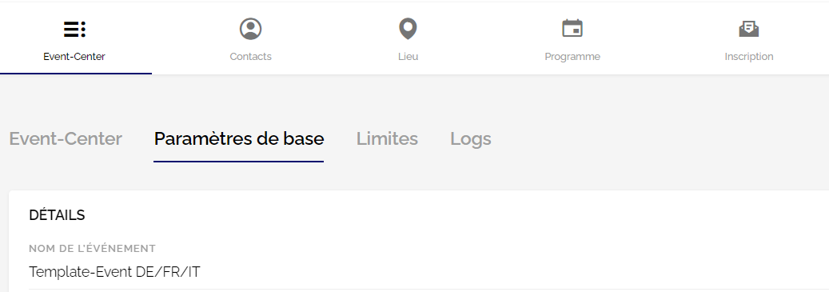
Structure du manuel
Les chapitres du manuel s’orientent selon les points de menu dans Evenito 3.0 de gauche à droite. Le chapitre 02 traite du centre d’événements, suivi du chapitre 03 Contacts, du chapitre 04 Lieu, etc...
À l’intérieur des chapitres, les points sont également développés au deuxième niveau, de gauche à droite et de haut en bas (dans l’image, donc, Centre d’évènements, suivi de Paramètres de base et Limites)
Chapitre 02
Chapitre 03
Chapitre 04
Chapitre 05

Slide 5
01
Préparation et bases

Slide 6
01 Que peut faire l’outil? Préparation et bases
Offre de base
Outil newsletter (Save the Date, invitation, confirmation, rappel)
Saisie des inscriptions
Page de l’événement pour informations (programme, intervenants, lieu, accès, contact, videos, check-in)
Création de billets et contrôle d’entrée (application check-in)
Possibilités supplémentaires
Check-list des événements
Attention
Cet outil doit être utilisé exclusivement pour les newsletters envoyées dans le cadre d’événements. Pour les autres newsletters, veuillez vous adresser au responsable marketing de votre direction de la distribution.
Lien vers l’outil: app.evenito.com/spaces

Slide 7
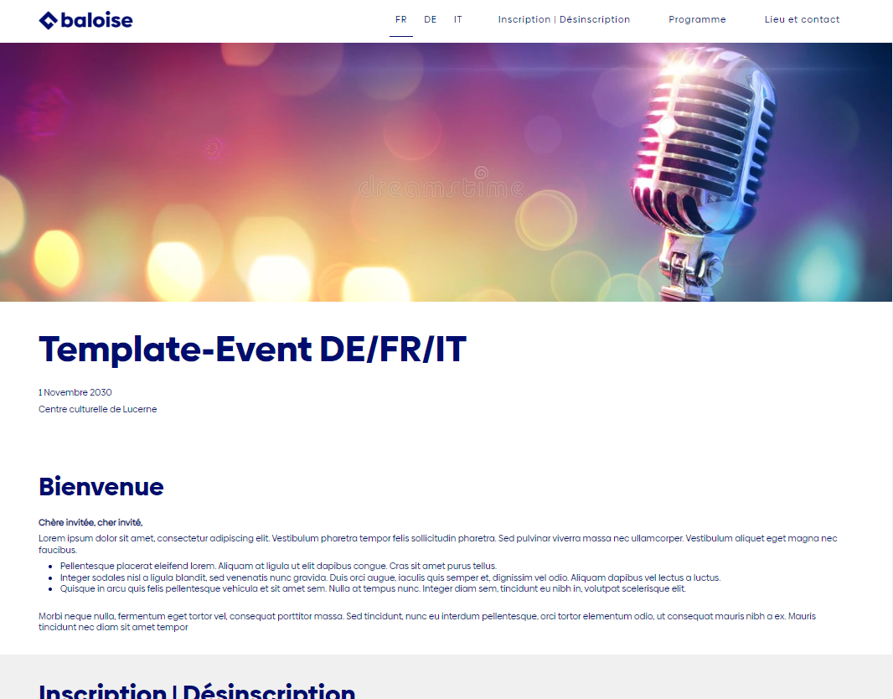
02 Mise en page: site Internet de l’évènement Préparation et bases
Site Internet de l’évènement avec sections:
Navigation
En-tête
Informations (texte libre)
Inscription
Programme
Intervenants
Lieu et contact

Slide 8
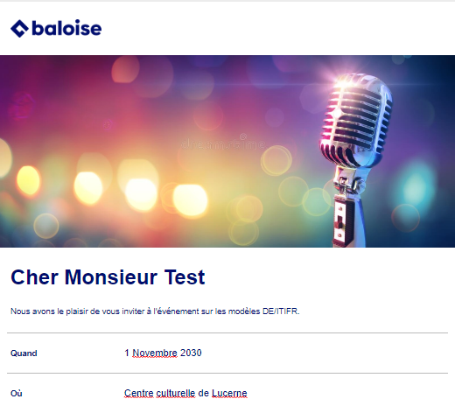
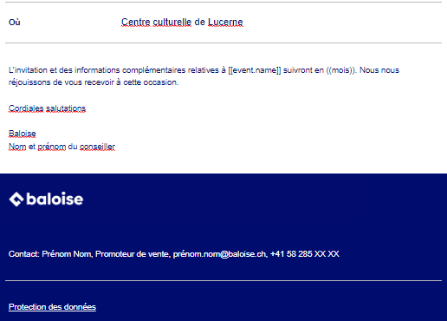
02 Mise en page: messages Préparation et bases
Messages:
Save the Date
Invitation
Rappel invitation
Confirmation (avec billet)
Confirmation de la désinscription
Rappel participation (avec billet)
Remerciements et enquête invités
Propres e-mails sont possible

Slide 9
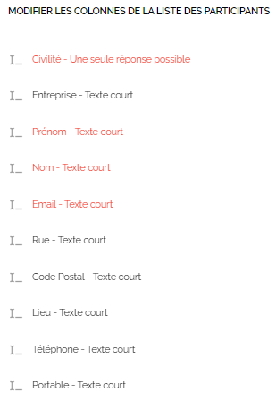
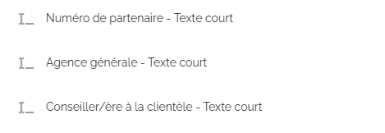
03 Préparatifs en dehors d’Evenito Préparation et bases
1. Créer une liste d’invités dans Excel
Pour les événements clients, nous recommandons de créer les colonnes selon la définition dans Evenito sous «Contacts», paramètres (roue dentée). Les colonnes rouges sont nécessaires dans tous les cas.
Veuillez tenir compte des points suivants lors de la création du fichier Excel:
Le fichier Excel ne doit comporter qu’une seule feuille de calcul et ne peut avoir qu’une (1) ligne de titre.
Les adresses e-mail ne doivent pas contenir de caractères spéciaux ou d’erreurs manifestes (p. ex. des espaces).
Le fichier ne doit pas contenir de formatage spécial ou de macros. Si des formatages empêchent le téléchargement, copier les données et les enregistrer dans une nouvelle fichier.
Chaque valeur (prénom, nom, e-mail, etc.) doit être enregistrée dans une colonne séparée de la liste Excel.
Civilité: télécharger en tant que "Madame", "Monsieur"
Pour les événements multilingues: La langue du participant peut être importée en utilisant l’une des abréviations suivantes. Les majuscules et les minuscules ne sont pas prises en compte.
Allemand: de, deu ou ger
Français: fr, fre ou fra
Italien: it ou ita
Anglais: en ou eng

Slide 10
03 Préparatifs en dehors d’Evenito Préparation et bases
2. Formats d’images d’événements
Dans la mesure du possible, il faut utiliser des images de la plateforme Brand Hub (menu en haut: Media Library, Image Library).
Les images doivent être utilisables à un extrait selon la mise en page du paragraphe 02 de ce chapitre et doivent avoir une largeur d'au moins 1200 pixels (vérifier dans l'explorateur de fichiers : clic avec le bouton droit de la souris, paramètre).
Le recadrage des images n'est nécessaire que si le format ne convient pas. Les dimensions sont les suivantes :
Page Événements: 1’200 pixels de large, hauteur selon le sujet de l'image
Messages: 650 pixels de large, hauteur selon le sujet de l'image
Attention : les images trop hautes prennent trop de place à l'écran et ne sont pas recommandées.
2b. Découper l'image de l'événement - possibilités
Via PMC selon les mesures indiquées ci-dessus ou
https://www.canva.com : symbole de recadrage (en haut à droite sous le bouton "Créer un design") ou
Explorateur de fichiers : ouvrir l'image, symbole "recadrer", définir la partie souhaitée ou
Insérer l'image dans PowerPoint, éventuellement avec une « shape » de couleur correspondante. Enregistrer au moyen de "Fichier, Exporter, Modifier le type de fichier" en tant que fichier PNG ou JPG.
Messages : l'image peut être recadrée dans l'outil lui-même. Cliquer sur l'image, modifier l'image, recadrer, appliquer, enregistrer

Slide 11
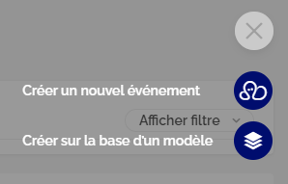
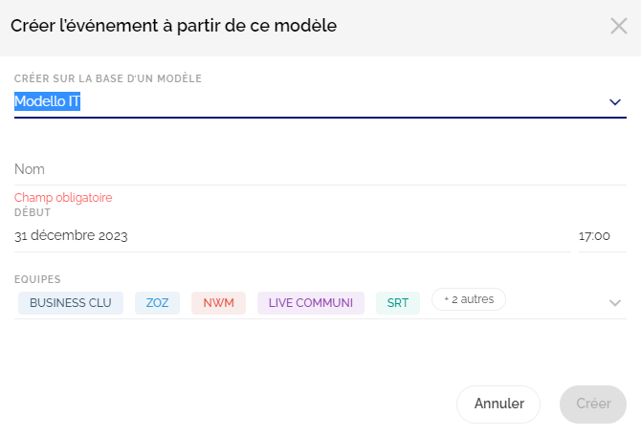
04 Créer un événement – à partir d’un modèle Préparation et bases
Les templates sont adaptés et améliorés en permanence. Nous recommandons de toujours créer de nouveaux événements à partir d'un modèle.
1. Dans le tableau de bord en haut à droite, cliquer sur le Plus bleu et sélectionner «Créer sur la base d’un modèle».
2. Un masque de saisie apparaît, dans lequel différentes indications peuvent être sélectionnées.
3. Informations
Choisir le modèle (DE, FR, IT)
Nom de l’événement
Date et heure
Sélectionner dans la liste déroulante les équipes (direction de la distribution etc.) qui peuvent consulter et modifier l’événement.
4. Après la copiage, recharger la page pour que le nouvel événement soit visible.

Slide 12
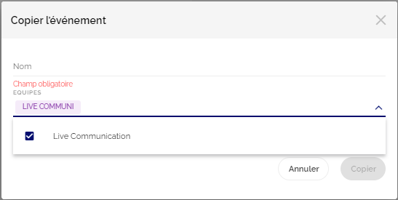
05 Créer un événement – à partir d’un événement existant Préparation et bases
1. En cliquant à droite sur un événement, il est possible de copier un événement existant, y compris tous les contenus et paramètres.
2. Saisir le nom du nouvel événement.
3. Sélectionner dans la liste déroulante les équipes (direction de la distribution / secteurs / services) qui peuvent consulter et modifier l’événement.
4. Après la copiage, recharger la page pour que le nouvel événement soit visible.

Slide 13
06 Créer un déroulement d’un évènement Préparation et bases
Dans Evenito 3.0, le menu peut être parcouru chronologiquement de gauche à droite. Il est donc conseillé de commencer par les paramètres dans le centre d’événements, de continuer avec les contacts et de finir par les e-mails sous le point Messages.
1
2
3
4
5
6
7

Slide 14
07 Symboles récurrents Préparation et bases
Différents signes et symboles accompagnent toute la plateforme Evenito et reviennent régulièrement. Quatre de ces symboles sont présentés ci-dessous.
Plus bleu → Ajouter
Pour ajouter une nouvelle information ou un nouvel élément (site Internet, points de programme, contacts, etc.), il est généralement possible de cliquer sur le symbole Plus bleu en haut à droite.
Déplacer
Pour réorganiser différents éléments, on peut généralement passer à droite sur le symbole suivant et déplacer les éléments par glisser-déposer.
Crayon → Modifier
Pour modifier une information ou un élément existant, il suffit de passer la souris sur l’élément souhaité à droite et un crayon gris apparaît. Alternative: cliquer sur l’élément.
Corbeille → Supprimer
Pour supprimer complètement un élément, on peut également passer la souris sur l’élément cible et une corbeille apparaît. Attention: cette action ne peut jamais être annulée!

Slide 15
02
Centre d’événements

Slide 16
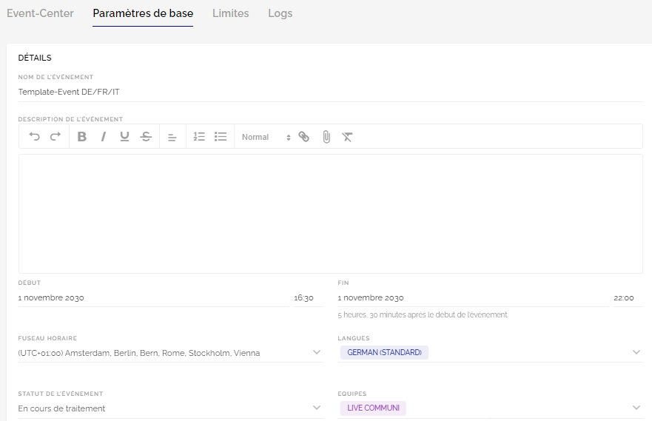
01 Paramètres de base – Détails Centre d’évènements
Description de l’événement: Indiquez ici le lieu de l'événement, la rue, le code postal et la ville. Cette description sera reprise dans les e-mails sous "Où" en tant que caractère de remplacement.
Début et fin (obligatoire): Début et fin de l’événement, y compris l’heure. Cette description sera reprise dans les e-mails sous "Quand" en tant que caractère de remplacement.
Statut de l’événement: Est attribué et adapté manuellement. Par exemple, si la communication a été envoyée, le statut peut être changé en «Publié». Nous recommandons de définir l'événement sur archivé après sa réalisation. Les événements archivés ne sont plus visibles dans le tableau de bord, mais peuvent être consultés dans l’onglet «Archivé».
Équipes: Dans la liste déroulante, il est possible de définir les équipes qui doivent avoir accès à cet événement.
Langues: Voir page suivante →
1.
2.
5.
3.
4.

Slide 17
02 Paramètres de base – Langues Centre d’évènements
5. Langues:
Possibilité d’ajouter d’autres langues. Le bouton «Définir comme standard» permet de définir quelle est la langue principale.
Veuillez noter qu’en fonction de la langue sélectionnée, la traduction correspondante doit être déposée. Le symbole suivant indique quand une traduction est nécessaire.
En cliquant sur le changeur de langue, une liste déroulante s’ouvre dans laquelle la langue souhaitée peut être sélectionnée.
Attention: les langues à sélectionner ici sont les langues des événements. Les langues de l’événement sont les langues dans lesquelles la communication et le site Internet sont diffusés aux participants. Elles ne doivent pas être confondues avec la langue du système, qui est enregistrée dans le profil utilisateur.
1.
2.
5.
3.
4.

Slide 18
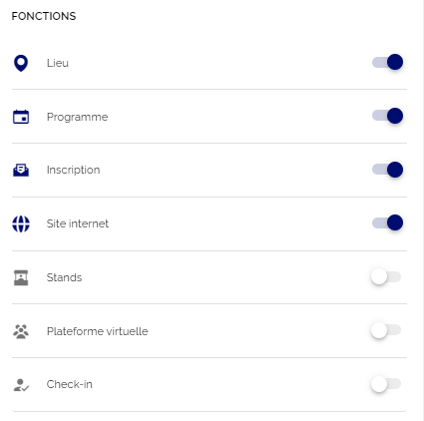
03 Paramètres de base – Fonctions Centre d’évènements
Veuillez ne rien modifier ici. Nous n’utilisons actuellement pas les fonctions «États» et «Plateforme virtuelle.
Check-in: Si par mégarde des invités n’ont pas été enregistrés lors de l’événement, cela peut être fait manuellement ici.
Les fonctions qui sont activées (le slider est bleu foncé) sont affichées sous forme d'onglets dans la navigation - à l'inverse, les fonctions peuvent être désactivées afin de les masquer pour l'événement traité.
1.

Slide 19
04 Paramètres de base – Limites Centre d’évènements
Nombre maximum de participants: Si l’événement a un nombre limité de participants, indiquez-le ici, sinon laissez vide.
Limite d’accompagnateurs par personne: Définit combien d’accompagnateurs peuvent être inscrits par invité. Si aucun accompagnateur n’est autorisé, il faut saisir «0».
Groupes nombre max. d’accompagnateurs: Définit combien d’accompagnateurs par invité sont autorisés pour ce groupe. Les personnes avec le groupe Flyer pourraient par exemple inscrire une personne accompagnatrice, alors que les collaborateurs ne peuvent inviter personne (pour plus d’informations sur les groupes, voir chapitre 03-06)

Slide 20
03
Contacts

Slide 21
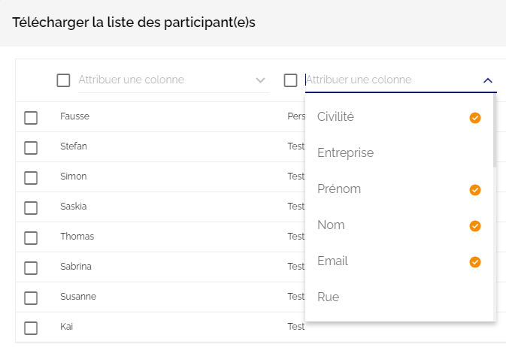
01 Télécharger la liste de contacts – Importer Excel Contacts
Sous Contacts, cliquer sur le symbole «+» en haut à droite et sélectionner «Télécharger la liste de contacts». Soit chercher la liste souhaitée sur l’ordinateur, soit la glisser-déposer dans l’outil.
Parcourir maintenant les colonnes et sélectionner le champ de contact correspondant en cliquant dans le champ vide au-dessus de la colonne concernée. Si aucune désignation appropriée n’est affichée, il est possible de créer directement un nouveau champ de contact en cliquant dans le champ. Les champs avec le symbole orange sont obligatoires et doivent être couverts par le fichier Excel pour pouvoir télécharger la liste.

Slide 22
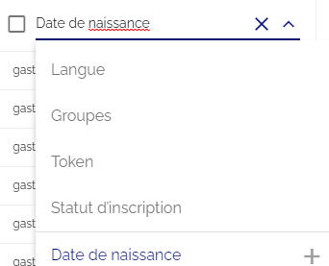
01 Télécharger la liste de contacts – Importer Excel Contacts
Pour ajouter un nouveau champ d’informations de contact, le nom du champ doit être inscrit en haut de la colonne.
En cliquant sur «Confirmer», le fichier Excel est traité. La fenêtre affiche l’état de la liste de contacts. Dès que l’importation a été effectuée complètement, elle peut être finalisée en cliquant sur «Fermer». Les contacts de la liste Excel sont maintenant visibles avec les informations enregistrées sous Contacts.
Si le champ "Confirmer" est encore gris et ne peut pas être sélectionné, il manque des données ou il y a des données erronées dans le tableau Excel. Tous les champs qui sont définis comme "obligatoires" sous "Contacts, paramètres" doivent également être téléchargés. En savoir plus sur le téléchargement de groupes - voir chapitre 03-02

Slide 23
02 Télécharger la liste de contacts – Affecter des groupes Contacts
Les participants peuvent être directement affectés à un groupe (voir chapitre 03-05) lors du téléchargement. Pour cela, il suffit de saisir dans une colonne tous les groupes auxquels une personne est affectée et de les séparer par une virgule. Important: ne pas utiliser d’espace.
Si le groupe a déjà été créé dans Evenito, il faut veiller à ce qu’il soit écrit exactement de la même manière dans la liste Excel. Sinon, Evenito ne peut pas faire correspondre les groupes et crée un nouveau groupe pour chaque orthographe différente.

Slide 24
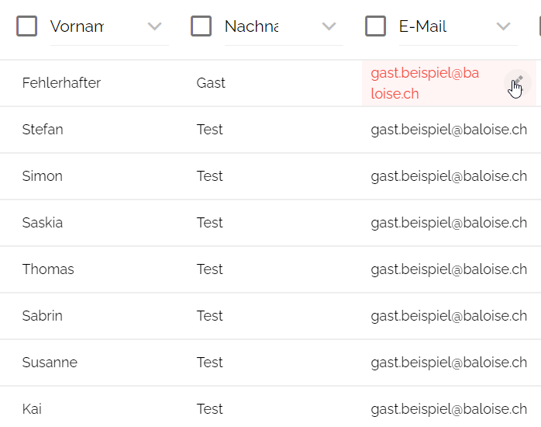
03 Télécharger la liste de contacts – Erreur lors de l’importation Contacts
Si l’importation ne démarre pas ou si elle se charge depuis un moment sans résultat, la liste contient probablement une erreur. Il faudrait consulter à nouveau les conseils sous Chapitre 01-03.
Les jeux de données erronés apparaissent en haut du tableau et sont marqués en rouge (voir l’image, dans l’e-mail, il y a un espace).
Pour modifier les jeux de données erronés, veuillez placer le curseur de la souris sur la donnée erronée (dans cet exemple, l’adresse e-mail) et cliquer sur le crayon de modification. Corriger et cliquer sur le crochet pour accepter l’adaptation.

Slide 25
04 Modifier et télécharger la liste des invités Contacts
Modifier les colonnes affichées
Cliquez sur l'icône du crayon dans la barre de titre à droite et sur l'information souhaitée.
Filtrer et télécharger la liste des invités
Cliquez sur la case à gauche dans la barre de titre -> les participants sont activés
Filtrer la liste (par ex. selon " Inscrit « ) : Cliquez sur "Afficher filtre" à droite dans le champ de recherche et sélectionnez le filtre souhaité.
Télécharger la liste avec la flèche en haut à droite à côté du changeur de langue

Slide 26
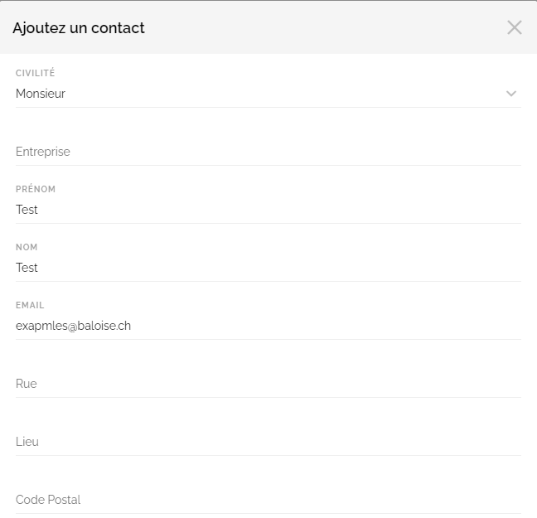
05 Créer un contact manuellement Contacts
Sous Contacts, cliquer à nouveau sur le symbole «+» en haut à droite, mais cette fois-ci sélectionner «Créer un contact manuellement».
Saisir toutes les informations nécessaires sur l’invité. Les champs obligatoires sont en rouge, mais les autres champs peuvent également être obligatoires.
Pour saisir un invité en tant que personne accompagnante, il convient de sélectionner la personne qui l’accompagne dans la rubrique «Participant invitant».
L’invité peut être créé via le champ «Ajouter».

Slide 27
06 Groupes Contacts
Définir un groupe: Pour ajouter un groupe, cliquer en haut à droite sur le symbole «+». Saisir la désignation du groupe ainsi que la couleur (sert à la vue d’ensemble).
Groupe de repli: Le groupe auquel un invité est automatiquement attribué si aucune attribution n’a été faite (par ex. lors de la création manuelle du contact). Dans le modèle, il s’agit du groupe par défaut.
Modifier le groupe de repli: Cliquer sur la roue des paramètres en haut à droite et sélectionner le(s) groupe(s) souhaité(s) dans la liste déroulante.
À quoi servent les groupes?
À définir différents groupes de participants. Ils permettent d’une part d’avoir une meilleure vue d’ensemble et d’autre part d’individualiser entre autres les éléments suivants par groupe:
nombre d’accompagnateurs spécifique au groupe par personne invitée
communication spécifique au groupe
formulaire d’inscription spécifique à un groupe
NOUVEAU : Affectation à un groupe par inscription, p. ex. menu normal ou végétarien
Un invité peut être affecté à plusieurs groupes.

Slide 28
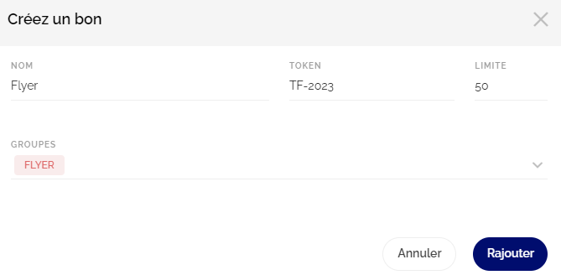
07 Bon de groupe pour flyers/réseaux sociaux, etc. Contacts
Définir un groupe: La base d’un bon de groupe est l’existence d’un groupe auquel ce bon est attribué (voir Chapitre 03-06).
Ajouter un Bon de groupe: Cliquer en haut à droite sur le symbole «+», saisir le nom du bon de groupe, le token, la limite et sélectionner la groupe auxquel les participants seront attribués après leur inscription. Attention : les personnes invitées sont comptées, pas les accompagnants. C'est pourquoi, pour 100 places et 1 accompagnateur par exemple, il faut limiter à 50. Attention : les bon de groupe ne conviennent PAS aux participants qui sont téléchargés dans l'outil et invités par e-mail depuis Evenito. Si un tel groupe doit être limité, veuillez vous adresser au support (dernière page de ce document).
Que sont les bons de groupe et à quoi servent-ils?
Pour les flyers et les réseaux sociaux, l'URL de l'événement peut être complétée par un bon de groupe et il est ainsi possible de savoir par quel canal un participant s'est inscrit.
Attention: Ces participants doivent enregistrer leurs données de manière entièrement autonome après avoir saisi le bon de groupe dans le formulaire d’inscription.

Slide 29
08 Bon de groupe – Lien vers l’inscription / code QR Contacts
Le bon de groupe permet de compléter l’URL de l’événement et ainsi de pouvoir suivre le nombre d’invités qui se sont inscrits via ce lien (p.e. pour flyers et réseaux sociaux).
Lien d'inscription sous forme de
code QR
Pour la création du code QR, veuillez vous adresser au PMC, car les services gratuits de code QR diffusent des publicités au bout d'environ 2 semaines, qui apparaissent à l'écran après le scannage du code QR et doivent d'abord être supprimées par un clic.
Le lien d’inscription avec bon de groupe se compose des éléments suivants:
URL de l’événement (voir Chapitre 07-01)
events.baloise.ch (valeur fixe)
/?t= ET Bon de groupe (p. ex. CSE flyer)
&lang= ET code de langue (donc de, fr, it ou en)
URL de l’événement
/?t= + Bon de groupe
&lang= + Code de langue
event-url.events.baloise.ch/?t=flyer-kube&lang=fr

Slide 30
09 Groupes - Affectation sur la base des réponses des participants Contacts
Des groupes peuvent également être définis pour les réponses des participants.
Exemple 1 :
Lors de l'inscription à un menu régulier/végétarien ou à un hôtel oui/non, la réponse du participant est attribuée au groupe correspondant et le nombre apparaît ainsi dans le centre des événements (graphique au milieu).
Exemple 2 :
Le même événement a lieu à trois dates/lieux différents. La réponse de la personne invitée est attribuée au groupe correspondant et il est possible de créer un e-mail de confirmation différent par groupe (avec le lieu correct), qui sera ensuite déclenché automatiquement.
Plus d'informations sous Inscription (Chapter 06-03/5).

Slide 31
10 Intervenants – Créer Contacts
Pourquoi enregistrer un intervenant?
Dans Evenito, il est possible de créer un profil individuel pour chaque intervenant, y compris une photo, un texte de description ainsi que divers comptes de médias sociaux. Le profil peut être publié sur le site Internet de l’événement (Chapitre 07), ou être lié au programme (Chapitre 05).
Nouvel intervenant: Pour ajouter un intervenant, cliquez en haut à droite sur le symbole «+» et enregistrez les informations suivantes:
Photo (obligatoire)
Prénom et nom (obligatoire)
Titre (facultatif)
Texte de description (facultatif) – les textes trop longs doivent être évités pour une présentation optimale sur le site Internet.
Profils de médias sociaux (facultatif) – entre autres LinkedIn, Xing, Twitter, Facebook, Instagram, Pinterest, Youtube, Vimeo, Spotify, e-mail.
Points du programme où l’intervenant prend la parole – ne doit être sélectionné qu’une fois que le programme (chapitre 05) a été défini. Les intervenants sont ainsi reliés au programme.
Illustration de couverture: ne rien faire, n'est pertinent que pour les événements en ligne.
Les intervenants sont créés en cliquant sur le bouton Ajouter.

Slide 32
11 Intervenants – Modifier Contacts
Passer la souris sur le profil à éditer et choisir entre:
Modifier (1): Les mêmes modifications que celles décrites au Chapitre 03-08 peuvent être effectuées ici.
Supprimer (2): L’intervenant est supprimé (ne peut plus être annulé).
Déplacer (3): L’ordre des orateurs peut être modifié ici. Cela se répercute aussi bien du côté de l’événement que de la plateforme virtuelle.
1
2
3

Slide 33
04
Lieu

Slide 34
04 Lieu Lieu
But:
Ici, les lieux peuvent être intégrés sur le site Internet avec leur adresse et Google Maps. Si l’événement a lieu à plusieurs endroits, ceux-ci peuvent être saisis et l’endroit principal peut être défini.
Ajouter via Google:
Le champ de recherche est lié à Google Maps. Dès que le lieu est sélectionné, l’adresse est automatiquement remplie.
Ajouter manuellement:
Si le lieu n’est pas enregistré dans Google, il doit être saisi manuellement. Pour cela, il faut saisir les données (comme dans l’exemple à gauche).
Description du lieu:
D’autres détails optionnels sur le lieu, comme par exemple les informations d’accès, le parking, la signalisation, etc. Ceux-ci apparaissent également sur le site Internet de l’événement.
Google
Manuel

Slide 35
05
Programme

Slide 36
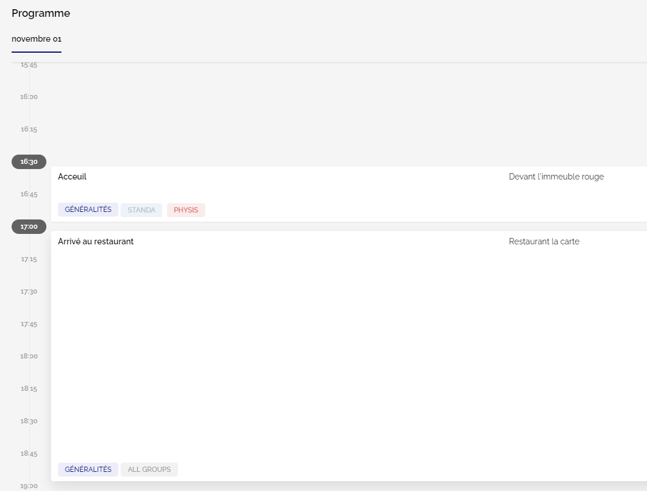
01 Aperçu du programme Programme
Sous le point Programme, le calendrier est affiché de manière claire.
À gauche, le temps est affiché par tranches de 15 minutes (1)
À droite, les points du programme sont visibles avec le titre / thème (2) et la description (3) – dans cet exemple, la salle / le lieu.
En dessous, les groupes participants sont listés en couleur pour chaque point du programme (4).
Pour les événements de plusieurs jours, un nouveau calendrier est établi pour chaque jour.
L’étape suivante montre comment les points du programme peuvent être traités.
1
3
2
4

Slide 37
02 Modifier un point du programme Programme
Créer/modifier:
Un point de programme peut être ajouté en cliquant sur le symbole Plus.
En cliquant en haut à droite sur un point de programme existant, celui-ci peut être modifié ou supprimé.
La diapositive suivante présente une explication graphique des champs à modifier.
Intervenants:
Ne peuvent pas être ajoutés ici. Veuillez consulter le chapitre 03-08 Intervenants.
Légende (pour la page suivante)
1. Durée → Début et fin
2. Titre / thème → Nom du point de programme
3. Description → Description du point de programme
4. Groupes participants → Groupes (ne fonctionne que pour les évènements virtuels)

Slide 38
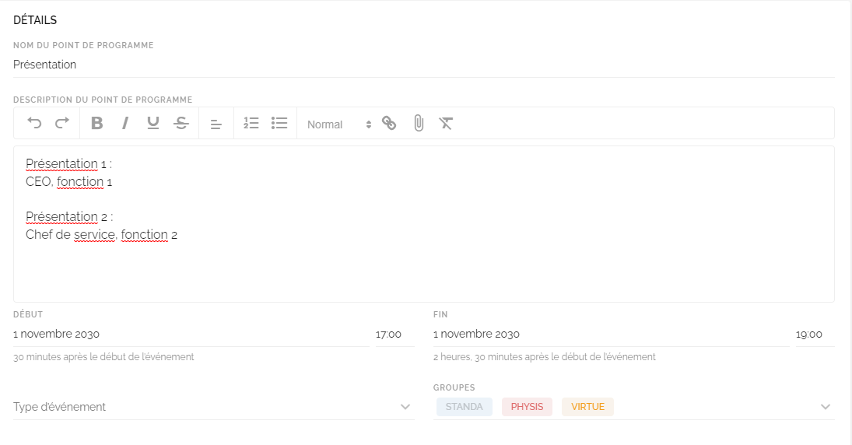
02 Modifier un point du programme Programme
2
1
2
3
3
1
4
4

Slide 39
06
Inscription

Slide 40
01 Bases du formulaire d’inscription Inscription
Ouvrir les paramètres (roue dentée): vérifier les notifications du système (à gauche) et les fonctions (à droite).
«Activer l’événement privé» et «Fenêtre d’accueil»: La glissière est bleu foncé; NE PAS modifier sinon la logique du processus d'inscription n'est plus correcte.
«Activer le formulaire d'inscription des accompagnants» modifier si pas d'accompagnement.
«Activer le formulaire de déclin»: à modifier uniquement si une question doit être posée en cas de désinscription, par ex. raison de la désinscription ou envoi de l'enregistrement d'un événement en ligne.

Slide 41
01 Bases du formulaire d’inscription Inscription
Groupes: Ne rien définir s'il n'y a qu'un seul groupe ou si le même formulaire d'inscription est utilisé pour tous les groupes.
Boutons: Le texte des boutons peut être modifié
Fenêtre d’accueil: Le texte de la fenêtre d’acceuil peut être modifié (attention processus actuel: l’e-mail de confirmation pour la personne accompagnante est envoyé séparément -> 1 mail par participant).
L'ordre des questions: L'ordre peut être modifié en cliquant sur l'icône (signe d'égalité) à la fin de la ligne et en faisant un glisser-déposer.
«Protection des données»: L'acceptation des «Protection des données» doit être la dernière question.

Slide 42
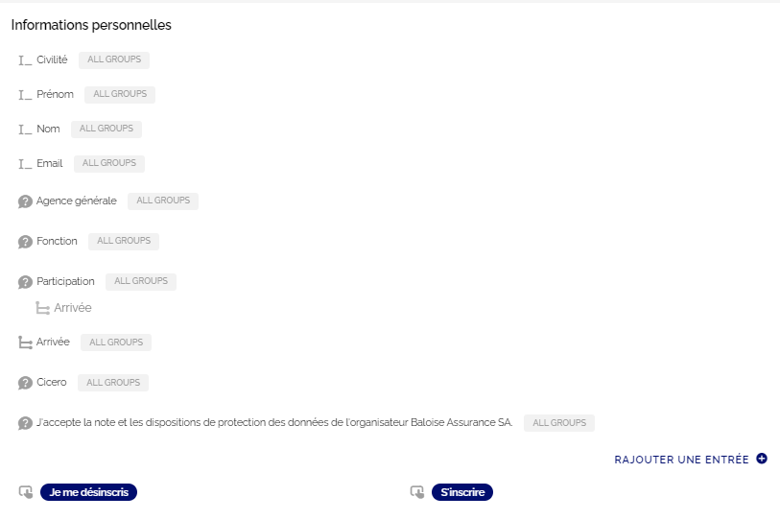
02 Demande d’informations personnelles Inscription
Les Informations personnelles (par ex. rue, lieu etc.) peuvent être supprimées. Civilité, prénom, nom, e-mail sont OBLIGATOIRE.
Pour demander une information complémentaires, cliquer sur le bouton «Rajouter une entrée». Choisir entre «coordonnées de contact» et «Question complémentaire » (voir l’infobox).
Les questions complémentaires peuvent être traitées avec différents paramètres et indications, comme expliqué à l’étape suivante.
En cas d’accompagnement, les questions complémentaires de la personne invitée principale peuvent être reprises.
Les informations personnelles sont divisées en deux catégories:
Coordonnées de contact, qui peuvent également être téléchargées (p.ex. nom, e-mail ou adresse)
Questions complémentaires auxquelles l'invité répond (p.ex. parking, menu avec/sans viande, allergies)

Slide 43
03 Questions complémentaires et conditions Inscription
Les questions supplémentaires sont divisées en 4 types:
Texte court: réponse courte en texte libre (convient pour des données telles que le numéro de passeport, la spécification d’allergies, etc.)
Texte long: la même chose en long
Sélection unique: Il est possible de choisir une réponse parmi plusieurs possibilités
Sélection multiple: Il est possible de choisir plusieurs réponses
Champs obligatoires: Définit si un champ est obligatoire pour l’inscription ou s’il peut être laissé vide.
Description textuelle et titre: Titre de la question (toujours définir) ainsi qu'une brève description (facultatif, visible dans le formulaire d'inscription)
1
2
3

Slide 44
03 Questions complémentaires et conditions/sous-question/actions Inscription
Afficher conditions - question spécifique au groupe : il est possible de définir ici qu'une question ne soit affichée qu'aux participants d'un certain groupe, par ex. la question sur l'hôtel ne peut être posée qu'au groupe "VIP". L'invité doit être attribué à un groupe avant le téléchargement.
Rajouter une action - attribution à un groupe par la réponse (lors de la réponse, apparaît au-dessus de "Limit" en faisant glisser la souris): selon la réponse, le participant est ajouté à un groupe (défini au préalable) ; par ex. a) choisir entre viande/végétarien ou b) choisir entre 2 dates de (avec deux lieux différents). Le nombre d'inscriptions apparaît dans le centre d'événements (graphique du milieu) et dans le cas b), un autre e-mail de confirmation peut être déclenché avec le lieu correct, selon la date. Définir le groupe au préalable.
Rajouter une sous-question (lors de la réponse, apparaît au-dessus de "Limit" en faisant glisser la souris): La sous-question n'est posée qu'en cas de réponse spécifique à une question précédente (Single- ou Multi-Select), par ex. après la réponse "Allergies -> Oui", la question sur le(s) type(s) d'allergie(s) apparaît.
Pour que le nombre de participants ayant choisi une question apparaisse dans le « Event-Center » (graphique du milieu), le groupe doit être défini au préalable.
4
5
6
5

Slide 45
03 Questions complémentaires et conditions Inscription
Question subsidiaire à plusieurs niveaux:
Il est également possible de poser plus d’une question subsidiaire. Dans l’exemple de droite, il est demandé si une personne participe virtuellement ou physiquement à l’événement.
Les participants physiques peuvent arriver en voiture, en avion ou en train et ont par conséquent d’autres questions subsidiaires ou exigences qui sont pertinentes pour l’organisateur ou l’organisatrice de l’événement.
Voici une possibilité de réponse avec les différents niveaux comme sur l’image à droite:
Participation (choix unique)? → Physique
Voiture (choix unique)? → Oui
Parking (choix unique)? → Oui
Plaque d’immatriculation (texte court)? → AG 251 112

Slide 46
04 Limites Inscription
Limite: Limite le nombre de fois qu’une option de réponse peut être sélectionnée. Exemple: Il n’y a que 50 places de parking ou chambre d’hôtel disponibles, c’est pourquoi une limite peut être utile.
Afficher les limites: Détermine si les limites définies sont visibles pour les invités lors de l’inscription.

Slide 47
05 Déplacer et supprimer des questions Inscription
Modifier l’ordre
Les différents champs du formulaire d’inscription peuvent être disposés individuellement par glisser-déposer. Pour ce faire, placez le curseur de la souris sur le champ souhaité. Le champ peut être déplacé à l’aide de l’icône sur le bord droit (voir image).
Supprimer un champ
Il faut d’abord ouvrir le champ en cliquant dessus. Un autre clic sur le symbole de la corbeille à papier sur le côté droit permet de supprimer le masque de saisie souhaité.

Slide 48
07
Site Internet

Slide 49
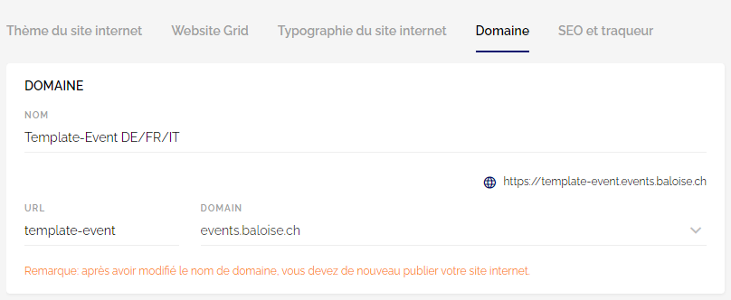
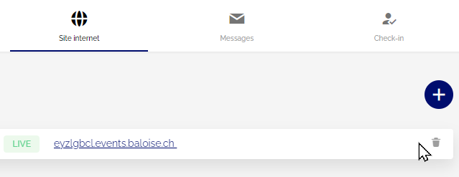
01 Créer, ouvrir et supprimer un site Internet Site Internet
Ouvrir / supprimer un site Internet: Editer le site Internet en cliquant sur la surface blanche (PAS sur le lien) ou cliquer sur la corbeille pour le supprimer.
Modifier le nom et l’URL du site Internet: Pour cela, cliquer sur la roue dentée et sélectionner le domaine
Nom: Titre / désignation du site Internet
URL: Seules les lettres minuscules, les chiffres et le «-» comme caractère spécial sont autorisés (il est recommandé d’utiliser le nom/l’abréviation de l’événement ainsi que l’année/l’édition)
Domaine: Identique pour tous les événements (events.baloise.ch)

Slide 50
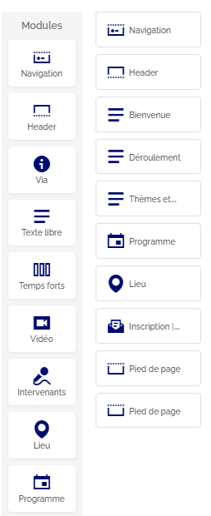
02 Structure du site Internet Site Internet
Dans Evenito 3.0, toutes les informations relatives à l’événement sont présentées les unes sous les autres sur une page. Il est possible de choisir entre 13 modules différents. Pour ajouter un module, il suffit de le faire glisser de gauche à droite.
Pour modifier ou supprimer un module actif, il suffit de le survoler à droite et de cliquer sur l’un des symboles.
Pour modifier l’ordre des informations, les modules peuvent être déplacés par glisser-déposer.
Si un module est supprimé, il disparaît de la colonne de droite et le contenu ou les réglages effectués ne peuvent plus être rétablis, mais doivent être recréés / saisis à nouveau.
Chaque module a ses propres caractéristiques lors du traitement. Quelques modules ou propriétés sont expliqués dans le Chapitre 07-03.

Slide 51
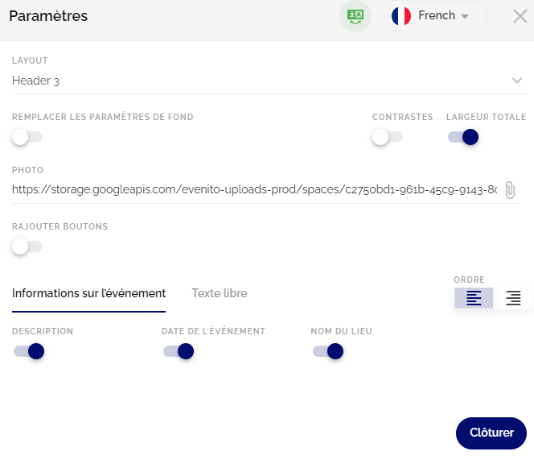
03 Modules – Navigation, en-tête et pied de page Site Internet
Navigation et pied de page: Selon le modèle/Corporate Design et si possible sans le modifier. Ajouter d'autres points d'ancrage (liens, boutons) sur le site web (en haut à droite), en cliquant SUR "#" -> toutes les possibilités de liens apparaissent.
En-tête:
Mise en page: ne rien changer, la mise en page correspond au Corporate Design.
Paramètres de fond, contrastes et largeur totale: Ne pas modifier
Photo: Préparer l'image de l'événement (voir chap. 01-03), cliquer sur "trombone" pour la télécharger, choisir le bon dossier (p.ex. SRT) et télécharger l'image.
Boutons: «Inscription et désinscription» et «Ajouter au calendrier» possibles (inscription au calendrier non recommandée, car les personnes invitées pensent être inscrites avec l’inscription au calendrier, mieux intégrer dans la confirmation Ch. 08-07)
Informations sur l’événement: rien modifier, mais si une police plus grande est souhaitée, changer à « Texte libre » x et saisie manuelle de la date et du lieu.

Slide 52
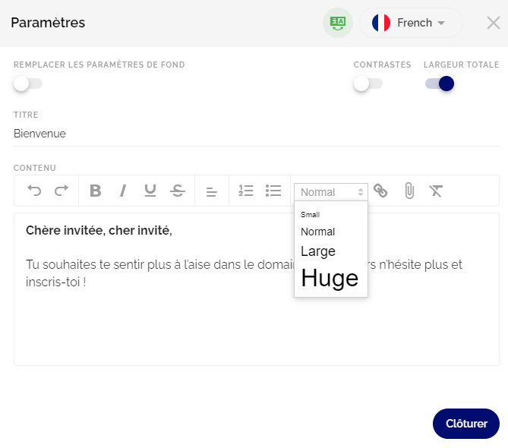
04 Modules – Texte libre Site Internet
Paramètres de l’arrière-plan, des contrastes et de la pleine largeur: ne pas modifier.
Titre: titre de la section
Contenu:
Adapter le texte ou, si cela n’est pas souhaité, supprimer tout le module
Texte libre formaté selon quatre tailles de police (Small, Normal, Large, Huge).
Afin de respecter le Corporate Design, la couleur et la taille des caractères du texte sont prédéfinies et ne peuvent guère être modifiées.
Lors de l’insertion du texte, il est recommandé d’insérer le texte sans formatage (Shift+Ctrl+V)
Les seules possibilités de formatage du texte, outre les quatre tailles de police, sont «gras», «italique», «barré» ainsi que les énumérations ou les puces.

Slide 53
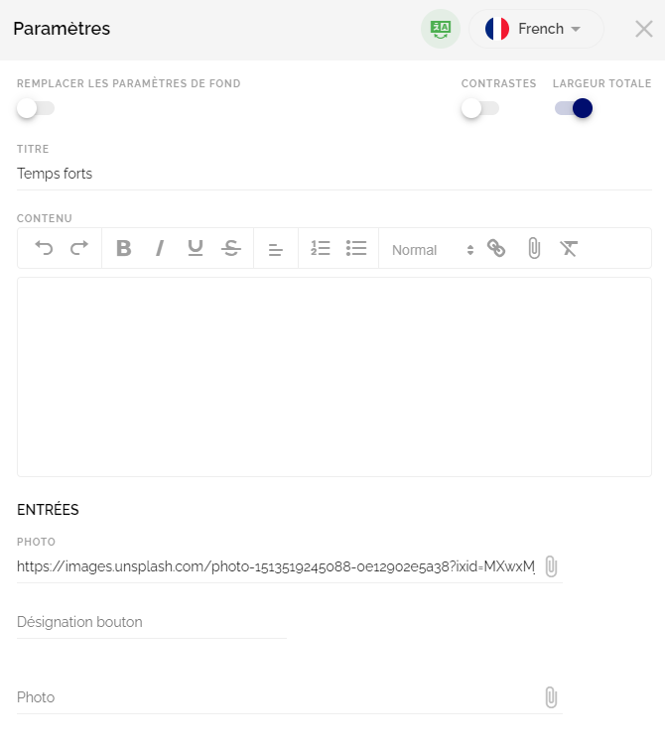
05 Modules – Images / temps forts et «i» Site Internet
Pour insérer une ou plusieurs images dans le site Internet, il est préférable d’utiliser le module «temps forts». Pour une image avec du texte, utiliser le module «i»
Ne pas modifier les paramètres de l’arrière-plan, des contrastes et de la pleine largeur.
Titre: titre de l’image / de la galerie d’images
Contenu: Texte
Pour insérer une image, on peut cliquer sur le trombone à côté des entrées et sélectionner une image qui a été préalablement téléchargée dans le répertoire. Répéter le processus pour ajouter d’autres images
Pour les deux modules, il est possible d'insérer un bouton avec un lien qui renvoie à une page externe.
2
3
4
5
6

Slide 54
06 Modules – Vidéos Site Internet
Insérer des vidéos : Il est recommandé d'insérer un lien vers des vidéos de Youtube et, si nécessaire, de les télécharger sur notre chaîne et d'y insérer ce lien. Il est certes possible de télécharger des fichiers MP4, mais en raison du volume élevé de données, cela entraîne un ralentissement du Site Internet et n'est pas non plus recommandé par Evenito.
Sur Youtube : cliquer sous la vidéo sur "Partager" et ensuite sur "Intégrer". Copier tout le code i-Frame et l'insérer dans Evenito sous "Intégrer le code".
Titre : ajouter le titre de la vidéo.
Contenu : ajouter éventuellement du texte.
Layout: Il est possible de choisir entre 2 formes de mise en page. Dans « Layout 2 », la position (gauche/droite) et la taille de la vidéo peuvent être adaptées individuellement.
Plusieurs vidéos: le module "vidéo" peut être glissé plusieurs fois sur le site Internet.

Slide 55
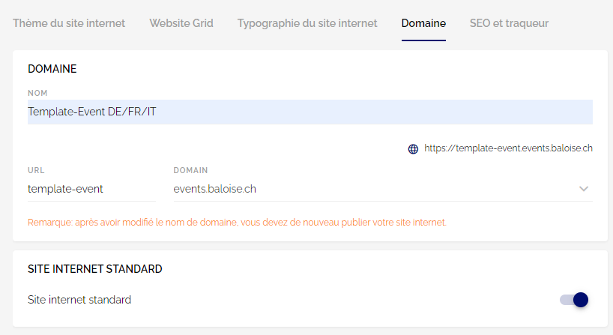
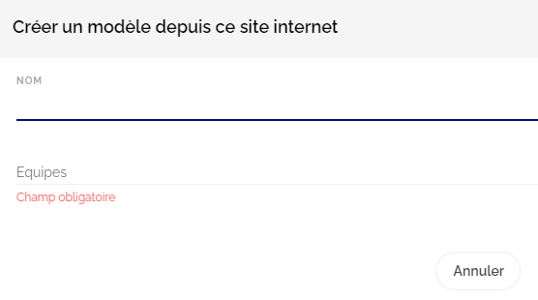
07 Gérer les paramètres et créer des modèles Site Internet
Paramètres
Rien ne devrait être modifié ici pour préserver le Corporate Design. Seuls l’URL ou le titre du site Internet peuvent être adaptés ultérieurement. Après la publication de l’URL du site Internet, il faut toutefois veiller à ce que les liens déjà partagés vers le site Internet ne fonctionnent plus.
Modèles
Les modèles peuvent être créés à l'aide de l'icône ci-dessous. Pour des raisons de clarté, NE PAS créer d'autres modèles.

Slide 56
08 Aperçu et publication Site Internet
Aperçu
Un aperçu du site Internet peut être consulté à tout moment en cliquant sur le bouton gris (1). Il est possible de choisir entre trois variantes (desktop, tablette, mobile). Pour que les modifications soient visibles dans un aperçu, elles doivent être enregistrées (2).
Publier
Pour publier un site Internet, on peut cliquer sur le bouton bleu Publier (3). Lors de la première publication, il faut compter environ 30 minutes pour que le site soit en ligne. Après chaque modification enregistrée (également pour le lieu, le programme, l’inscription, les intervenants), le site Internet doit être publié à nouveau pour que les modifications soient prises en compte dans la version live. Cela prend quelques secondes, actualiser le navigateur. Le bouton Retirer la publication (4) met le site Internet complet hors ligne, mais toutes les données restent disponibles et le site Internet peut être republié à tout moment.
1
2
3
4

Slide 57
09 Langues – Modifier Site Internet
Multilinguisme dans les modules
Cliquer d’abord sur le symbole d’édition d’un module à gauche dans la structure du site Internet. Dans les paramètres de l’élément, il est possible de passer en haut entre les langues d’événement et d’ajouter le contenu souhaité par langue.
Le symbole à côté de la langue indique si tous les contenus du site Internet ont été traduits. Si le symbole est rouge, cela signifie que tous les contenus ne sont pas encore entièrement enregistrés.
Le contenu des modules Inscription, Lieu, Intervenants et Programme doit être traduit directement dans les onglets correspondants de l’événement. Ces contenus sont ensuite automatiquement repris sur le site Internet.
Pour adapter la langue d’un site Internet, il faut d’abord vérifier si les langues souhaitées sont activées dans le centre des événements.

Slide 58
10 Langues – Pour les invités Site Internet
Les invités peuvent changer de langue sur le site Internet via les drapeaux dans le module «Navigation». Ces drapeaux sont enregistrés par défaut dès que le site est mis en place en plusieurs langues.
Si un invité s’enregistre sur le site Internet en allemand, la langue allemande est automatiquement enregistrée lors du contact. Cela fonctionne également si l’invité est invité en anglais, mais qu’il s’inscrit via le site en allemand. La langue est alors automatiquement mise à jour dans les informations de contact

Slide 59
08
Messages

Slide 60
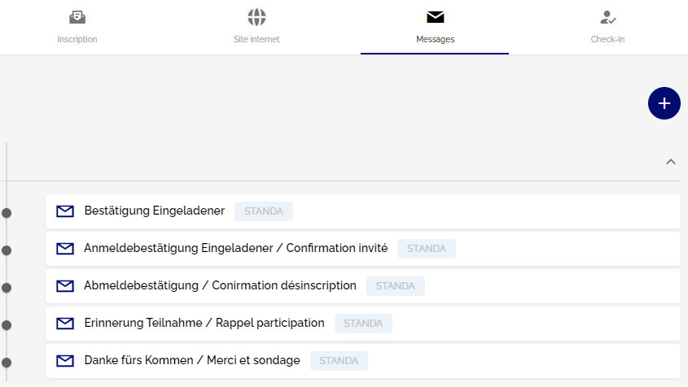
01 Aperçu des e-mails Messages
Aperçu des bases
En cliquant sur Messages, un aperçu de tous les e-mails qui peuvent être envoyés au cours de l’événement apparaît.
Les actions suivantes sont possibles:
Ajouter: plus (il est également possible d’insérer ici un message provenant d’un modèle)
Modifier: crayon
Supprimer: corbeille
Les cases colorées indiquent quels groupes reçoivent un message. Chaque message doit être attribué à au moins un groupe (normalement «Standard»).

Slide 61
02 Paramètres des messages (destinataire, expéditeur et objet) Messages
Ne rien modifier ici
Modifier à la demande
Ne modifier que si un certain e-mail ne doit être reçu que par un certain groupe. Attention : toujours laisser le groupe "Standard". Si un invité est ajouté par erreur sans groupe, il recevra quand même un mail.
Désignation du nom de l’e-mail pour la vue
Saisir l’adresse e-mail de l’Event Manager
2
1
4
3
5

Slide 62
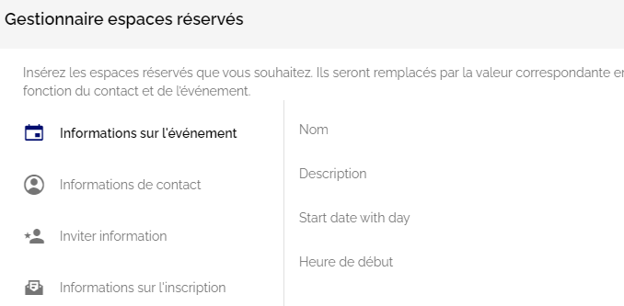
03 Espace réservé Messages
À quoi servent les espaces réservés?
Les espaces réservés sont des contenus dynamiques qui intègrent automatiquement différentes données relatives à l'événement ou aux participants dans les e-mails et permettent ainsi une communication spécifique à l'événement et personnalisée.
Les espaces réservés commencent par les caractères "[[" , contiennent un texte entre eux et se terminent par les caractères "]]"
Tous les textes entre [[ ]] sont des espaces réservés. Ils reprennent automatiquement les indications du centre d'événements ou des données de contact téléchargées. En règle générale, ne pas les modifier.
Pour le lien vers la page de l'événement, l’espace réservé [[event.register]] est utilisé. Cela permet de s'assurer que la bonne page d'événement est toujours reliée, même si l'on copie un événement. Ne le modifiez en aucun cas !
D’autres espaces réservés peuvent être ajoutés par «Afficher d’espaces réservés»
Un aperçu de tous les espaces réservés sont disponibles sur ce site Website .

Slide 63
04 Espace réservé – invité principal et accompagnement Messages
Tous les participants reçoivent un message séparé. C’est pourquoi, dans le modèle, en plus de la confirmation pour l’invité principal, il y a aussi une confirmation pour la/les personne(s) accompagnante(s) (qui reçoivent une confirmation différente).
Espace réservé dans la confirmation d’inscription Invité (principal), pour afficher les informations d’inscription de la personne accompagnante
[[contact.companions]]
Espace réservé dans la confirmation Accompagnateur, pour afficher le nom de la personne invitante
[[contact.inviter.firstName]] [[contact.inviter.lastName]]

Slide 64
05 Espace réservé – Billet Messages
[[contact.qr]]
Il existe en principe deux variantes pour intégrer le ticket : sous forme de code QR à l'intérieur du mail ou sous forme de fichier PDF à télécharger.
Variante 1 : code QR dans le mail
[[contact.qr]]
Variante 2 : fichier PDF à télécharger
Préparer le ticket sous forme de document Word (modèle voir événement "Manual").
Télécharger sous Contact, "Personalized Files".
Insérer dans l'e-mail de confirmation : "Placeholder", Files, sélectionner le document.
Pour que le caractère de remplacement puisse être déposé dans le bouton, insérer d'abord le caractère de remplacement dans le texte, le copier, cliquer sur le bouton et le copier à gauche dans le menu dans la fenêtre "URL".

Slide 65
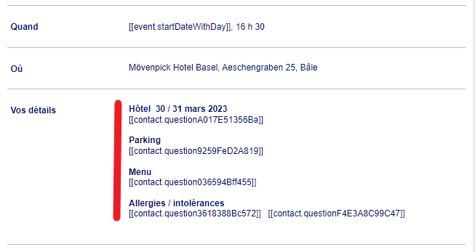
06 Espace réservé – Réponses des participants Messages
[[contact.qr]]
Dans le modèle de confirmation, toutes les données de contact et toutes les réponses aux questions supplémentaires sont indiquées à l'aide d'un espace réservé. Il est également possible de ne mentionner que certaines réponses.
Veuillez procéder comme suit :
Placer le curseur à l'endroit du nouvel espace réservé.
Sélectionner "Afficher espaces réservés " dans la boîte noire du menu.
« Informations de contact »
Sélectionner la réponse souhaitée et l'insérer

Slide 66
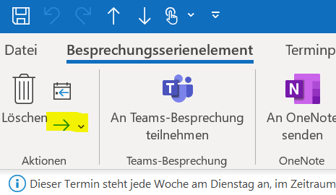
07 Entrée du calendrier Messages (confirmation)
[[contact.qr]]
A) Dans Outlook: Créer un rendez-vous, ouvrir le rendez-vous, cliquer sur la flèche droite en haut à gauche, "Transférer comme iCalendar", enregistrer le fichier. (NE PAS supprimer jusqu'après l'événement !)
B) Dans Evenito
Marquer l'endroit où l'entrée du calendrier doit être insérée (par ex. pour la date comme mot "entrée du calendrier") -> une boîte noire apparaît.
Cliquer sur l'icône de lien
Choisir le type de lien "Lier un fichier".
Télécharger et insérer le fichier ICS comme image, enregistrer.
A

Slide 67
08 Envoi Messages
Cliquer sur le bouton bleu «Sélectionner des contacts».
Filtrer par groupe ou s'assurer que tous les groupes sont sélectionnés si le même mail doit être envoyé à tous.
Rappel d’invitation: filtrer selon le statut d’inscription «En suspens» afin de sélectionner toutes les personnes qui ne se sont pas encore inscrites ou désinscrites.
Sélectionner/activer les participants: cliquer sur la case à gauche dans la barre de titre.
Après environ ½ journée, vérifier la liste des rebonds (voir page suivante).
1
2 - 3
4

Slide 68
09 Liste de rebond Messages
Vérifier environ une demi-journée après l'envoi :
Variante : symbole de l'avion en haut au milieu, filtrer "statut du message".
Variante : symbole du diagramme à colonnes en haut au milieu : Télécharger la liste de rebond au format .csv et la convertir en fichier Excel comme suit : Données -> Récupérer et transformer les données -> A partir d'un fichier Txt/csv -> Sélectionner le fichier -> Importer -> Charger

Slide 69
09 SPAM Messages
Conseils pour réduire une probabilité de SPAM :
Les adresses e-mail doivent être de bonne qualité. Chaque mail rebondi a un effet négatif. Corriger les "hard bounces" dans Comet.
Faire passer les messages par un testeur de courrier (https://www.mail-tester.com/) pour voir si le contenu contient quelque chose de 'spammé’.
Si le nombre de personnes de la même entreprise est important (plus de 5 personnes), les répartir dans différents groupes/envois, car les « Firewalls » internes bloquent sinon les messages.
Si un lien vers un site web est utilisé dans l'e-mail, ce site doit être hébergé sous la même URL que l'URL de l'expéditeur, c'est-à-dire "baloise.ch". Les liens vers d'autres sites web sont à éviter.
Mettre une adresse e-mail de réponse dans tous les messages.
Les adresses CC et BCC ne sont pas recommandées, car elles alourdissent le courrier électronique.
Ne pas utiliser de très grandes images, mais adapter correctement leur taille.

Slide 70
09
Check-in

Slide 71
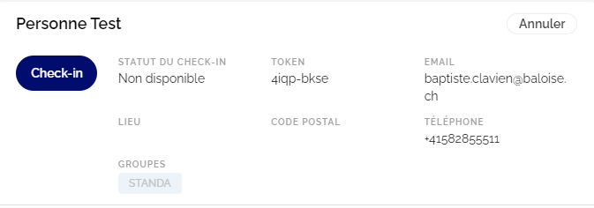
01 S’enregistrer manuellement Check-in
Pour enregistrer une personne manuellement (dans le backend, pas via l’application Check-in), il est possible de rechercher un invité dans le check-in et de cliquer sur le bouton bleu Enregistrer.

Slide 72
10
Support

Slide 73
01 Support
Super user : Patrick Schmutz (NWM), Céline Saunier (SRT), Dan Schnider (ZOZ), Corina Tschalär (siège principal)
Si Super User ne peut pas aider, demander Corina Tschalär par Super User
Si Corina Tschalär ne peut pas aider, demander Evenito par Corina
En cas d'absence de Corina, mail directement à Evenito help@evenito.com avec CC Corina Tschalär. Le support nous sera facturé.

